Slide 1

Природа Урала

Slide 2

НАШ УРАЛ
Наш Урал могуч собою,
И красив он и велик…
Любим мы его душою!
Да и как же не любить?
В небеса уходят горы,
Реки бурные текут,
А леса стоят стеною
Посмотри и там, и тут.

Slide 3
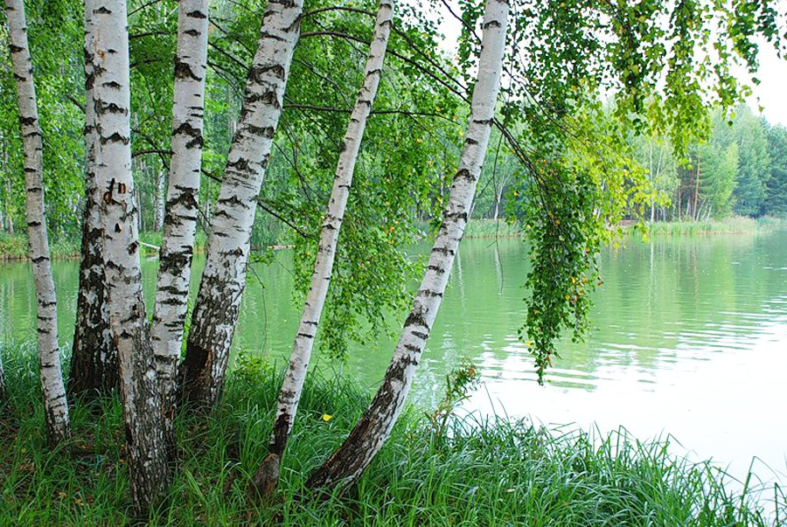
Природа летом

Slide 4
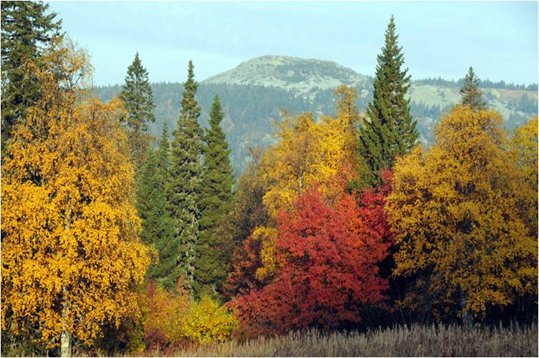
Природа Осенью

Slide 5
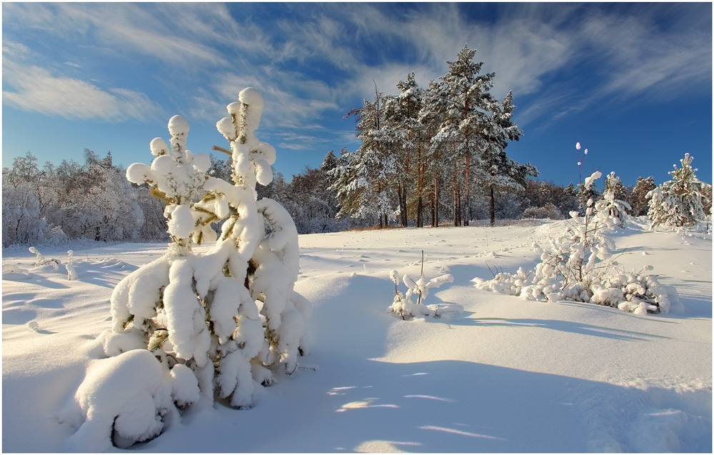
Урал Зимой

Slide 6
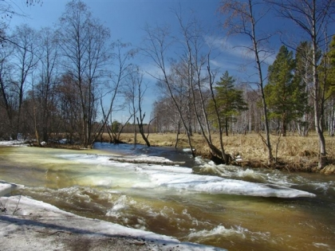
Урал Весной

Slide 7
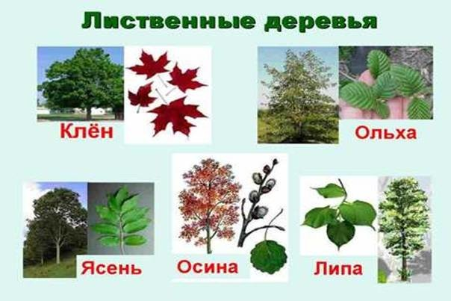

Slide 8
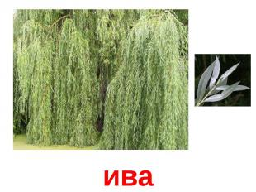
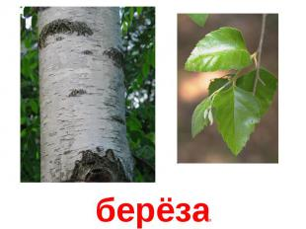
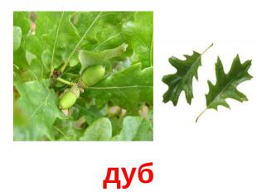

Slide 9

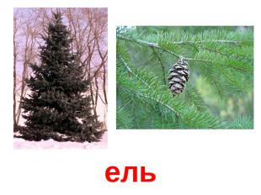
Хвойные деревья

Slide 10
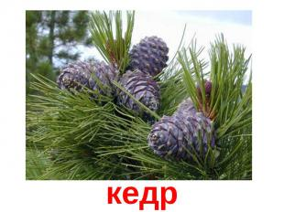
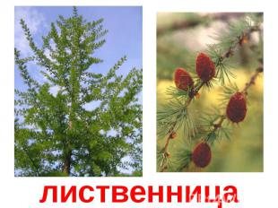

Slide 11


Slide 12
